Slide 1

Отчет по учебной практике ПМ.01 Разработка модулей программного обеспечения для компьютерных систем
Кировское областное государственное профессиональное образовательное бюджетное учреждение
«Слободской колледж педагогики и социальных отношений»
Выполнила:
Коротких Наталья Михайловна
Специальность:
09.02.07 Информационные системы и программирование
Группа 21П-1
Форма обучения: очная
2025

Slide 2
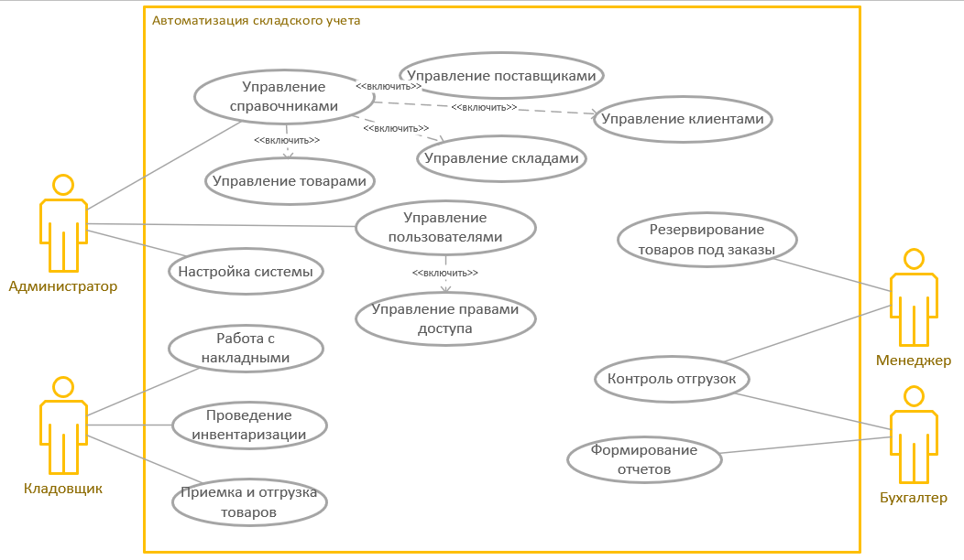
Диаграмма вариантов использования

Slide 3
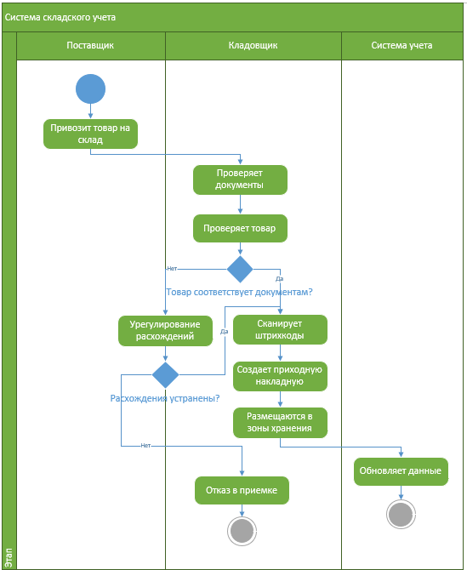
Диаграмма деятельности

Slide 4
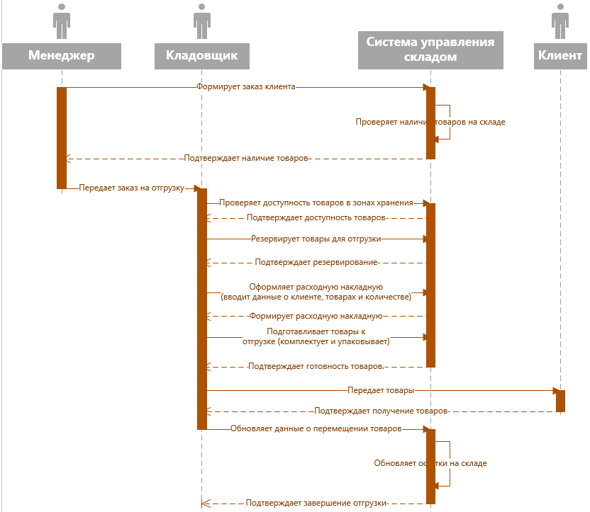
Диаграмма последовательности

Slide 5
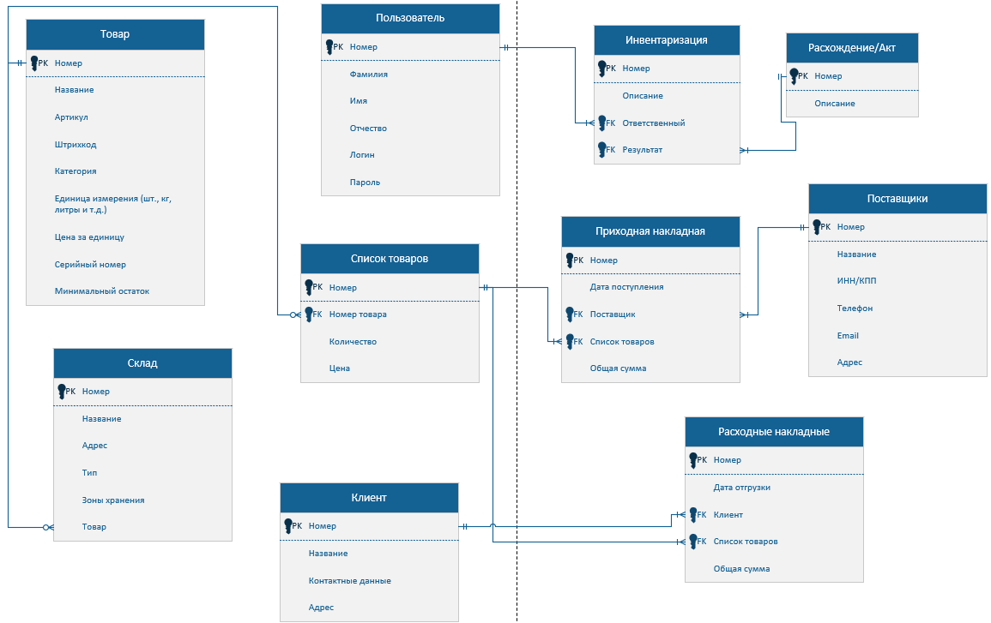
ER диаграмма

Slide 6
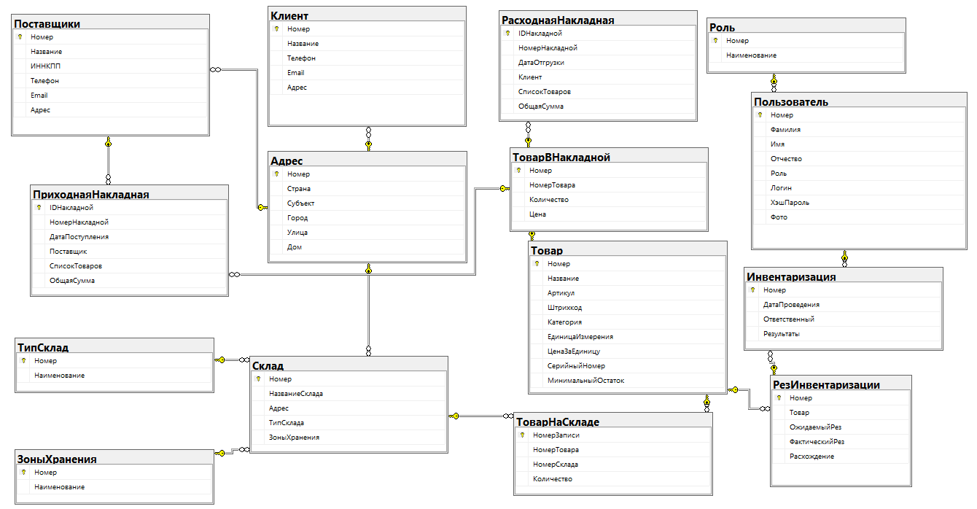
База данных

Slide 7
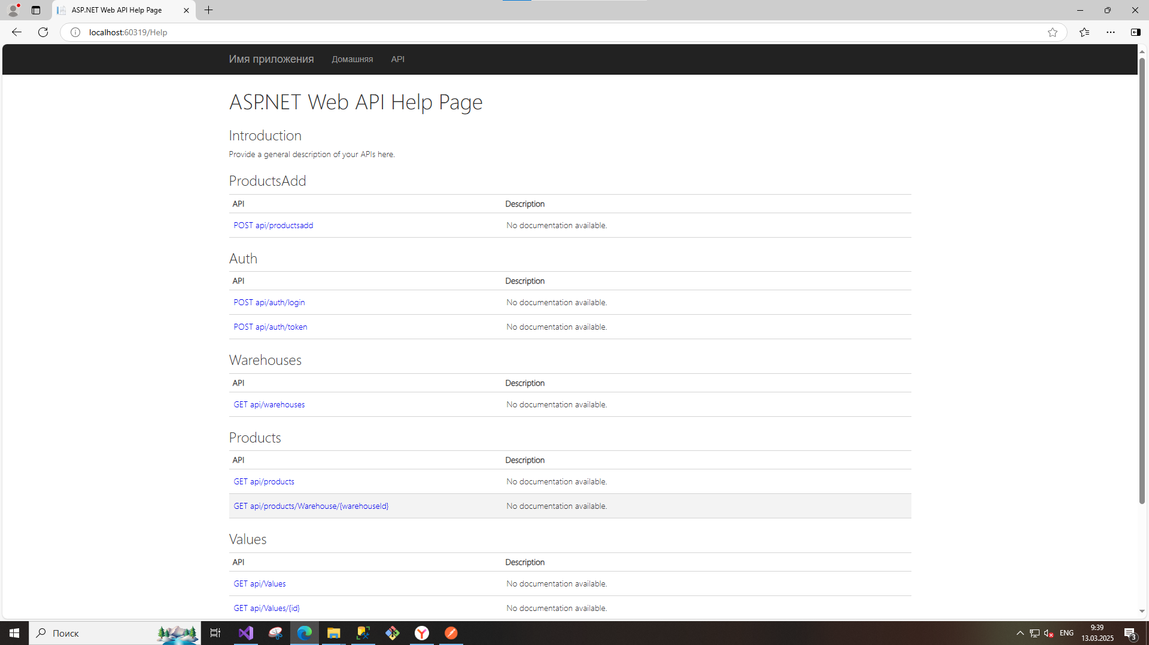
API

Slide 8
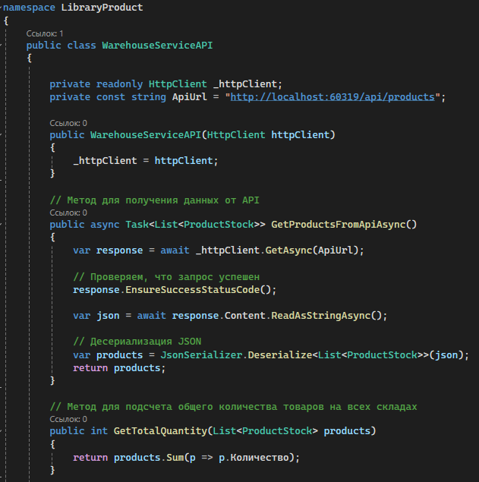

Библиотека

Slide 9
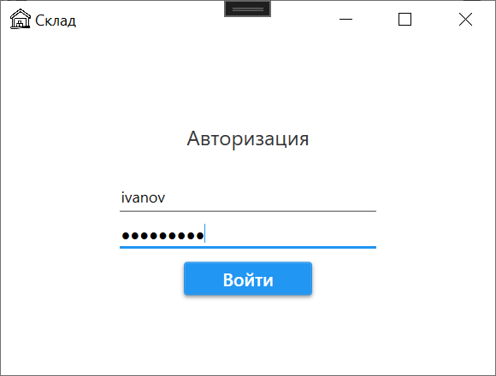
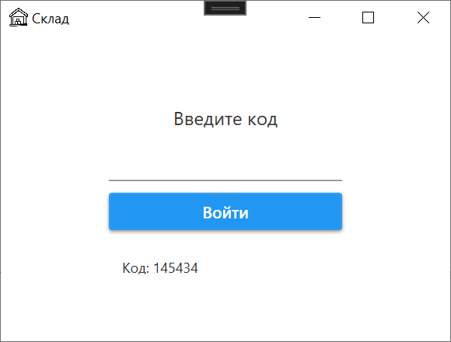
Настольное приложение

Slide 10
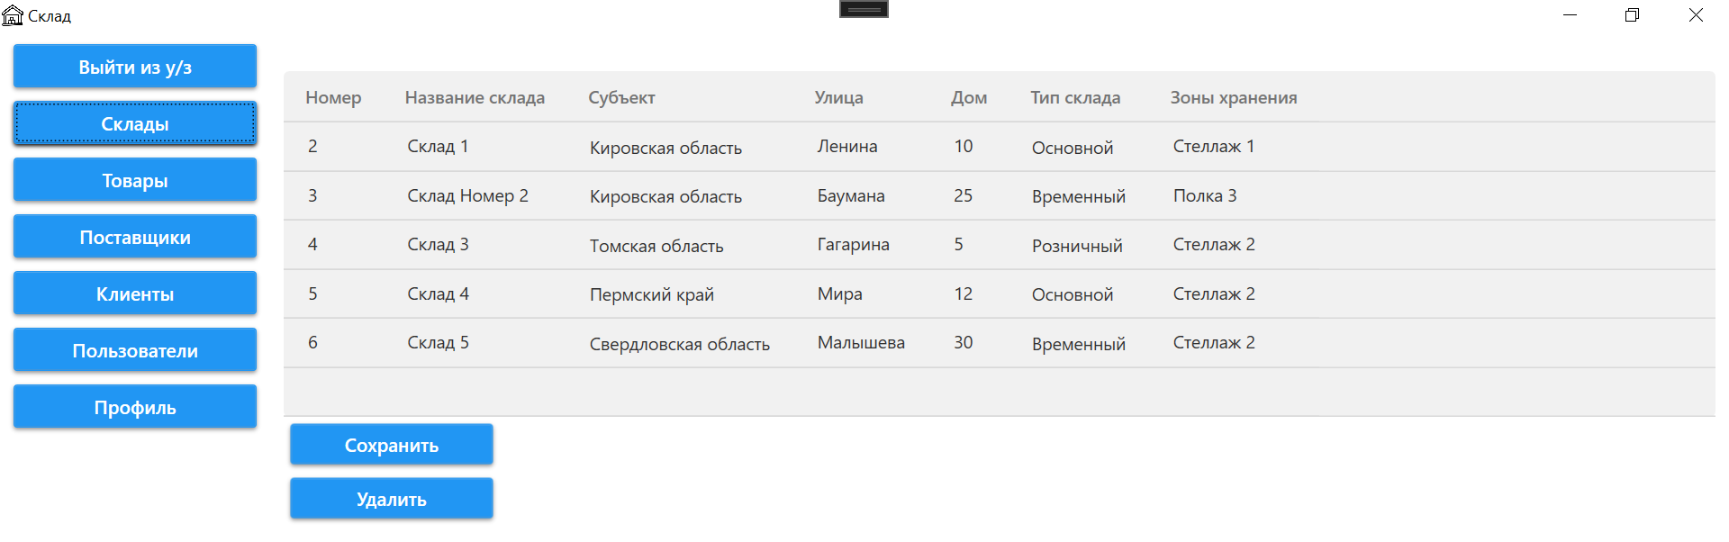
Окно администратора

Slide 11
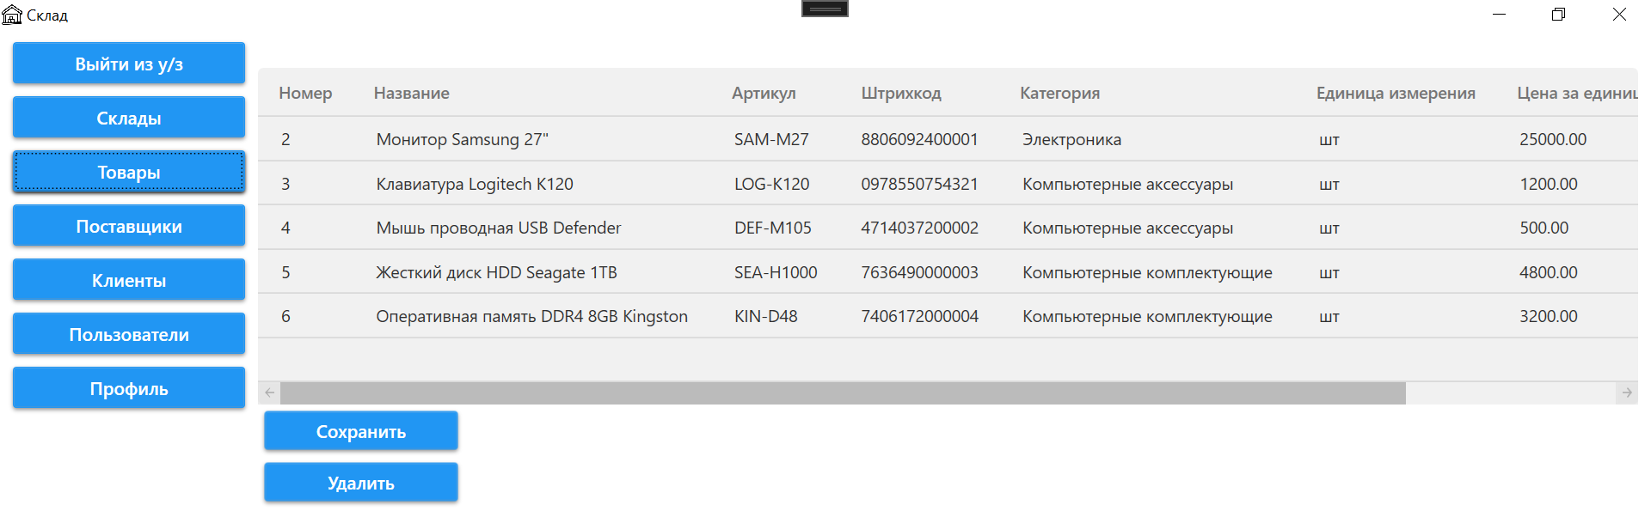
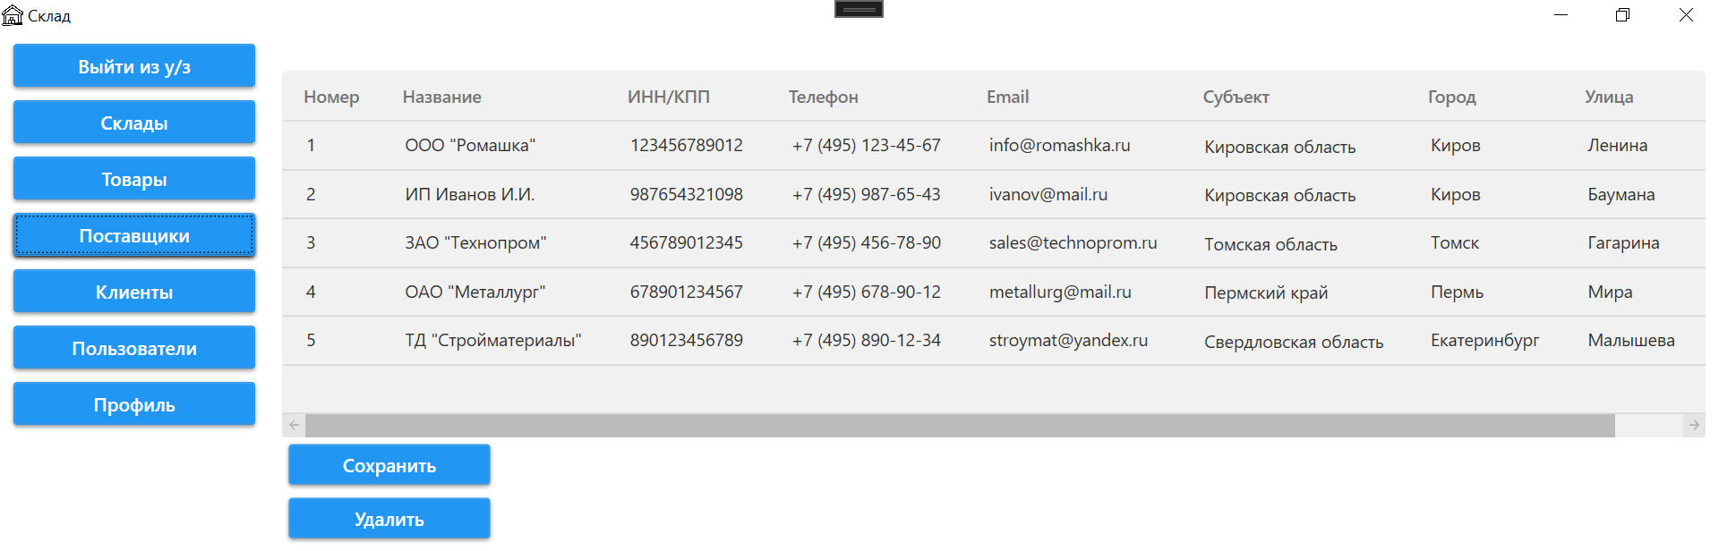
Окно администратора

Slide 12
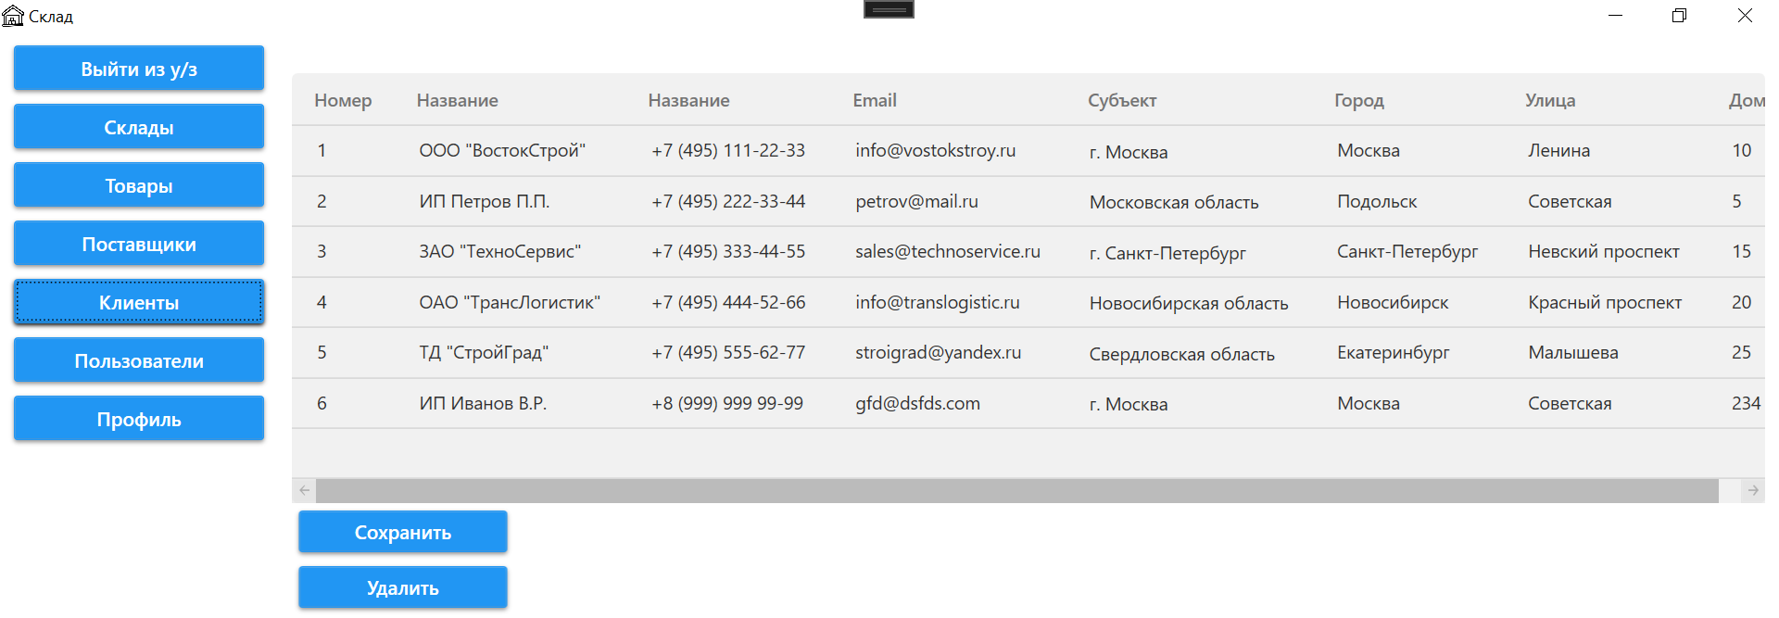
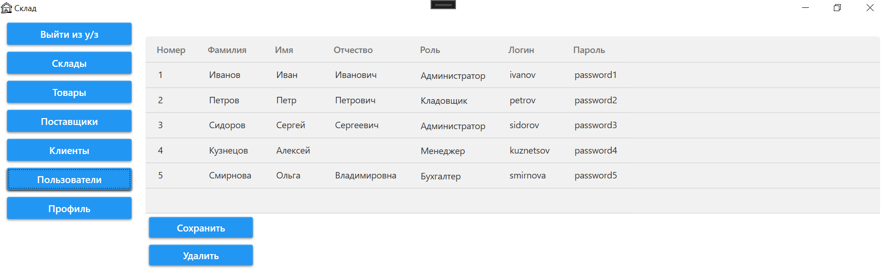
Окно администратора

Slide 13
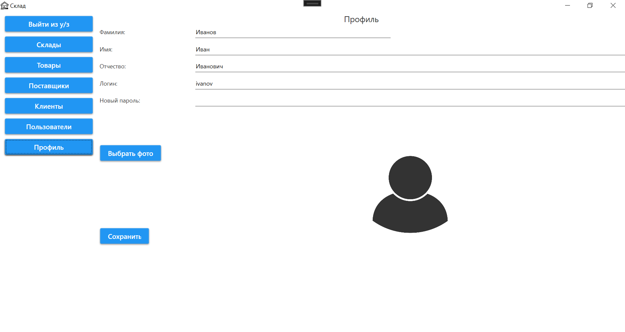
Окно профиля для администратора

Slide 14
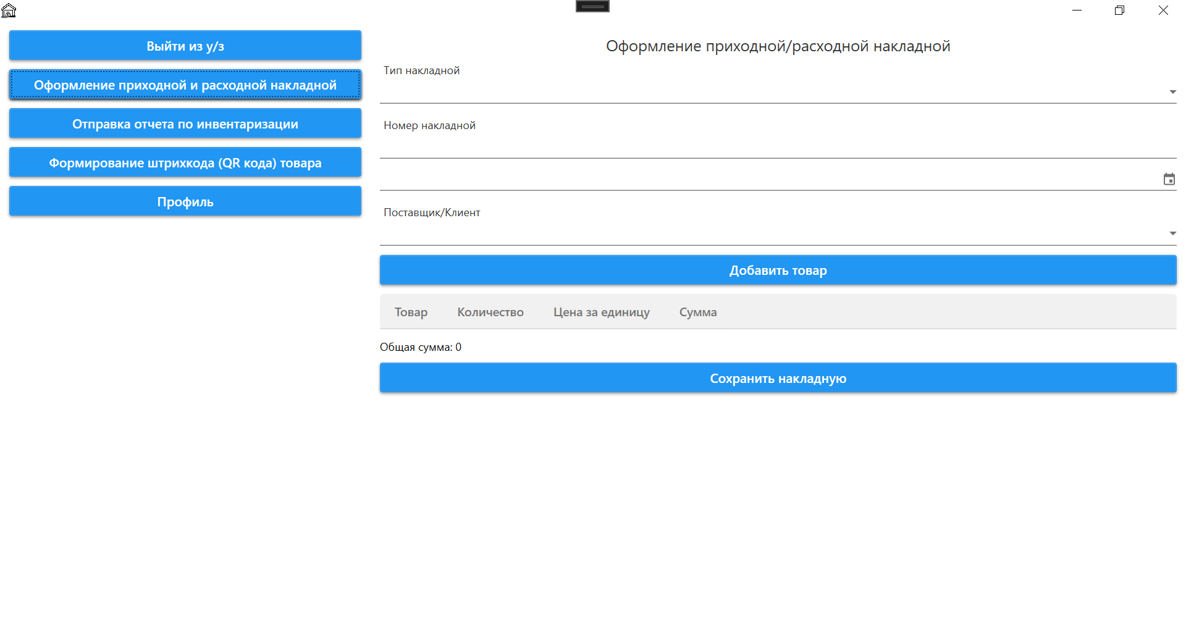
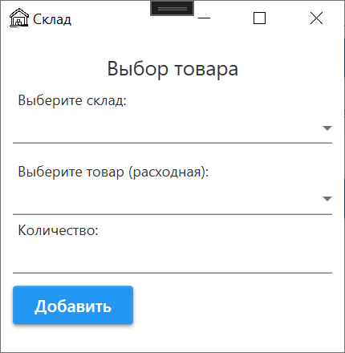
Окно кладовщика

Slide 15
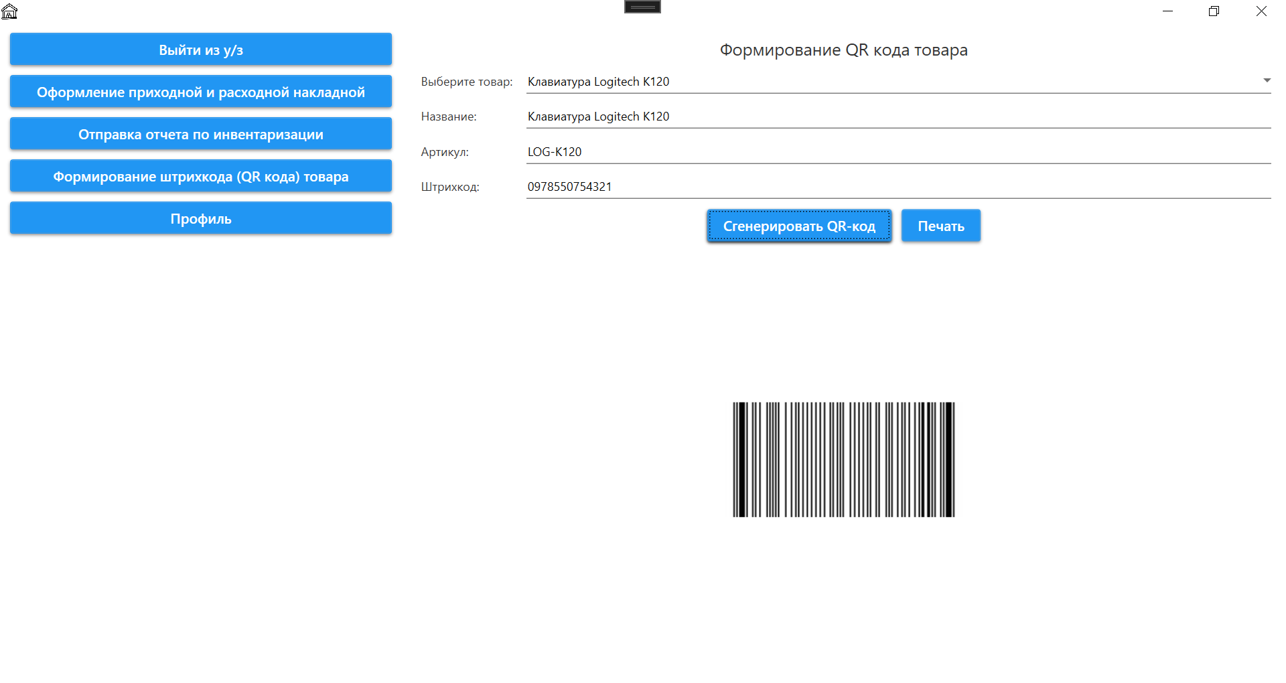
Окно кладовщика

Slide 16
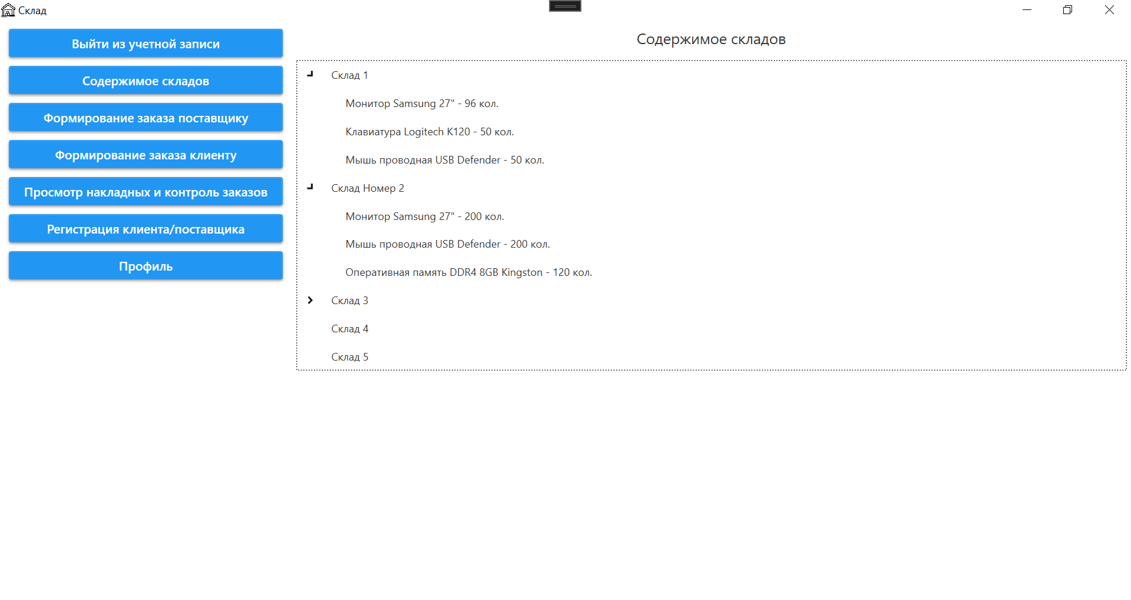
Окно менеджера по продажам

Slide 17
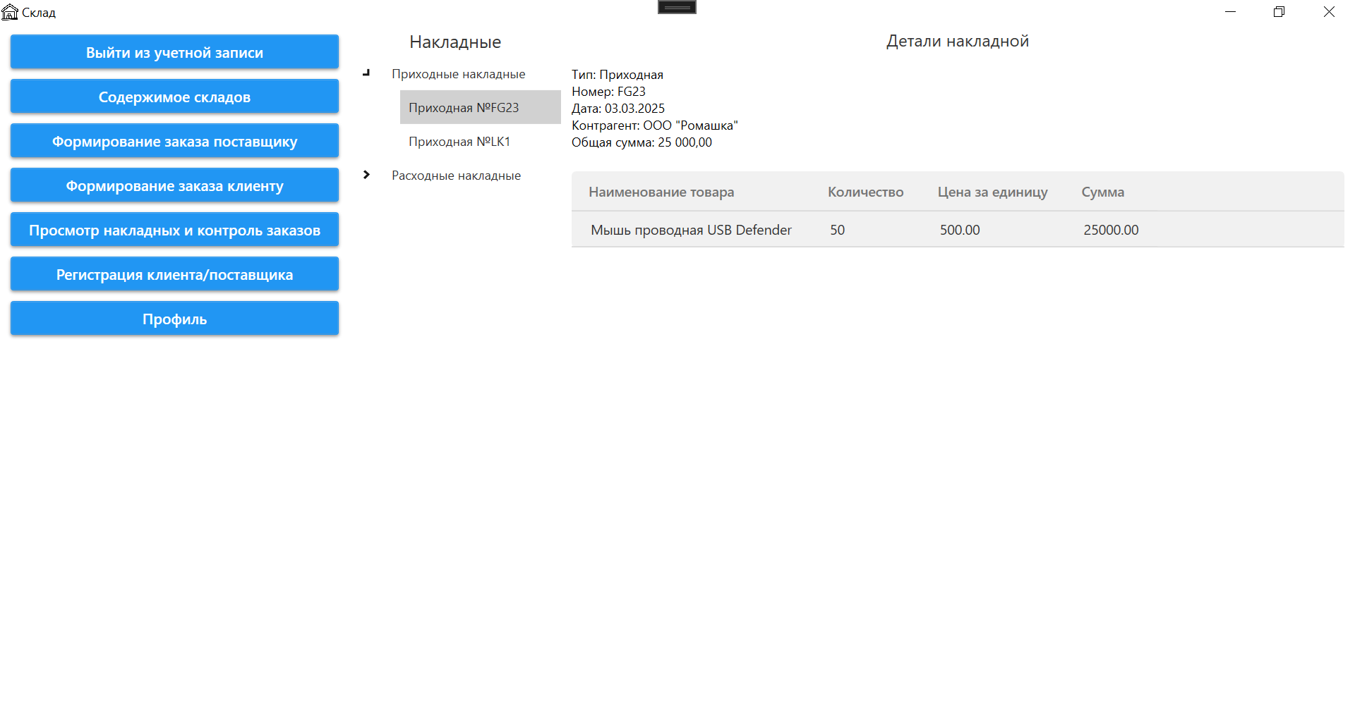
Окно менеджера по продажам

Slide 18
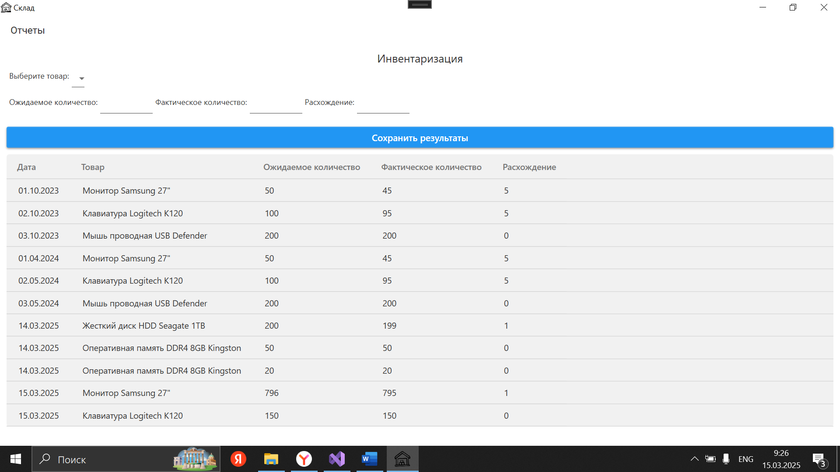
Окно бухгалтера
Отчет по складам
Отчет по оборотам
Отчет по остаткам
Проведение инвентаризации

Slide 19
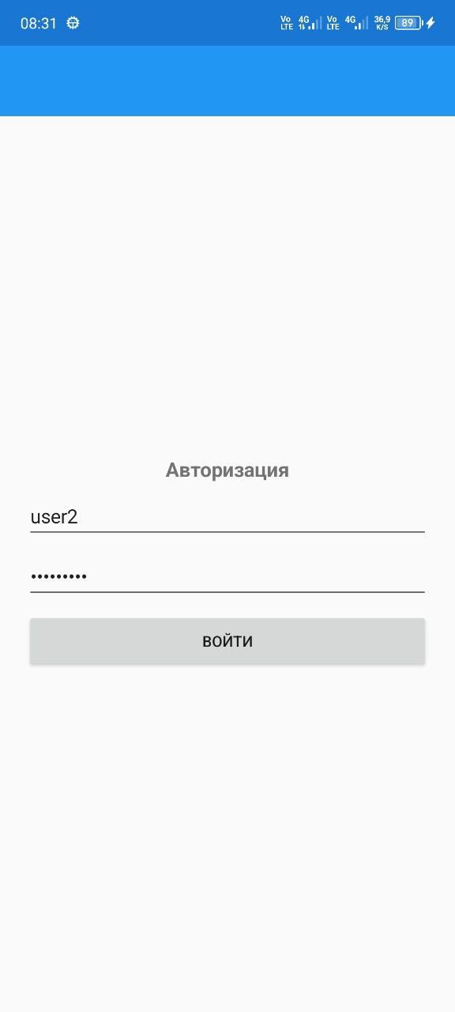
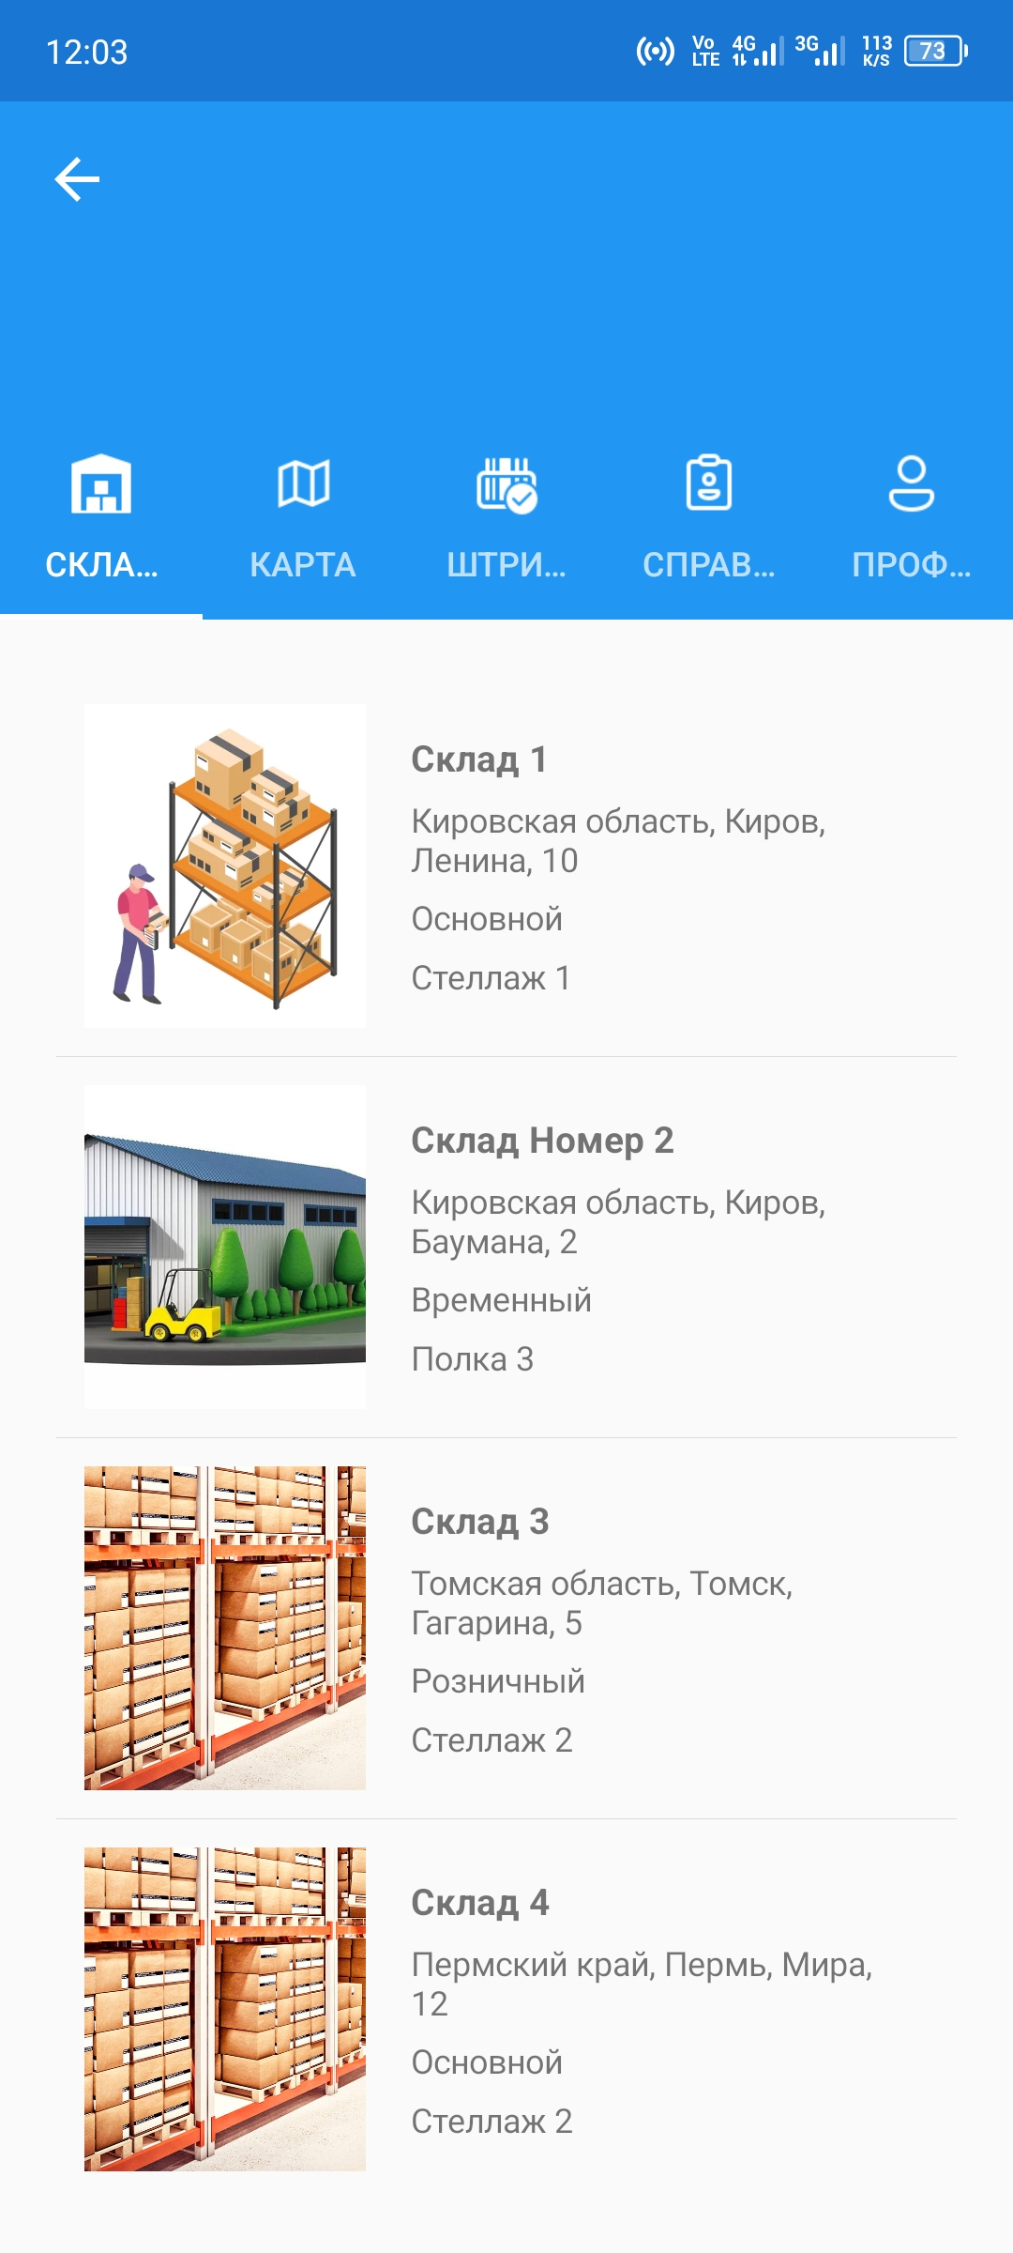
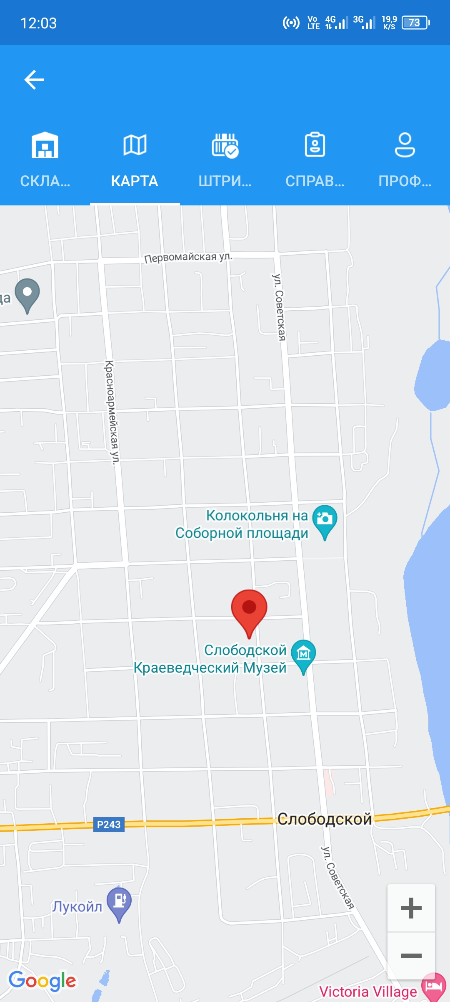
Мобильное приложение

Slide 20
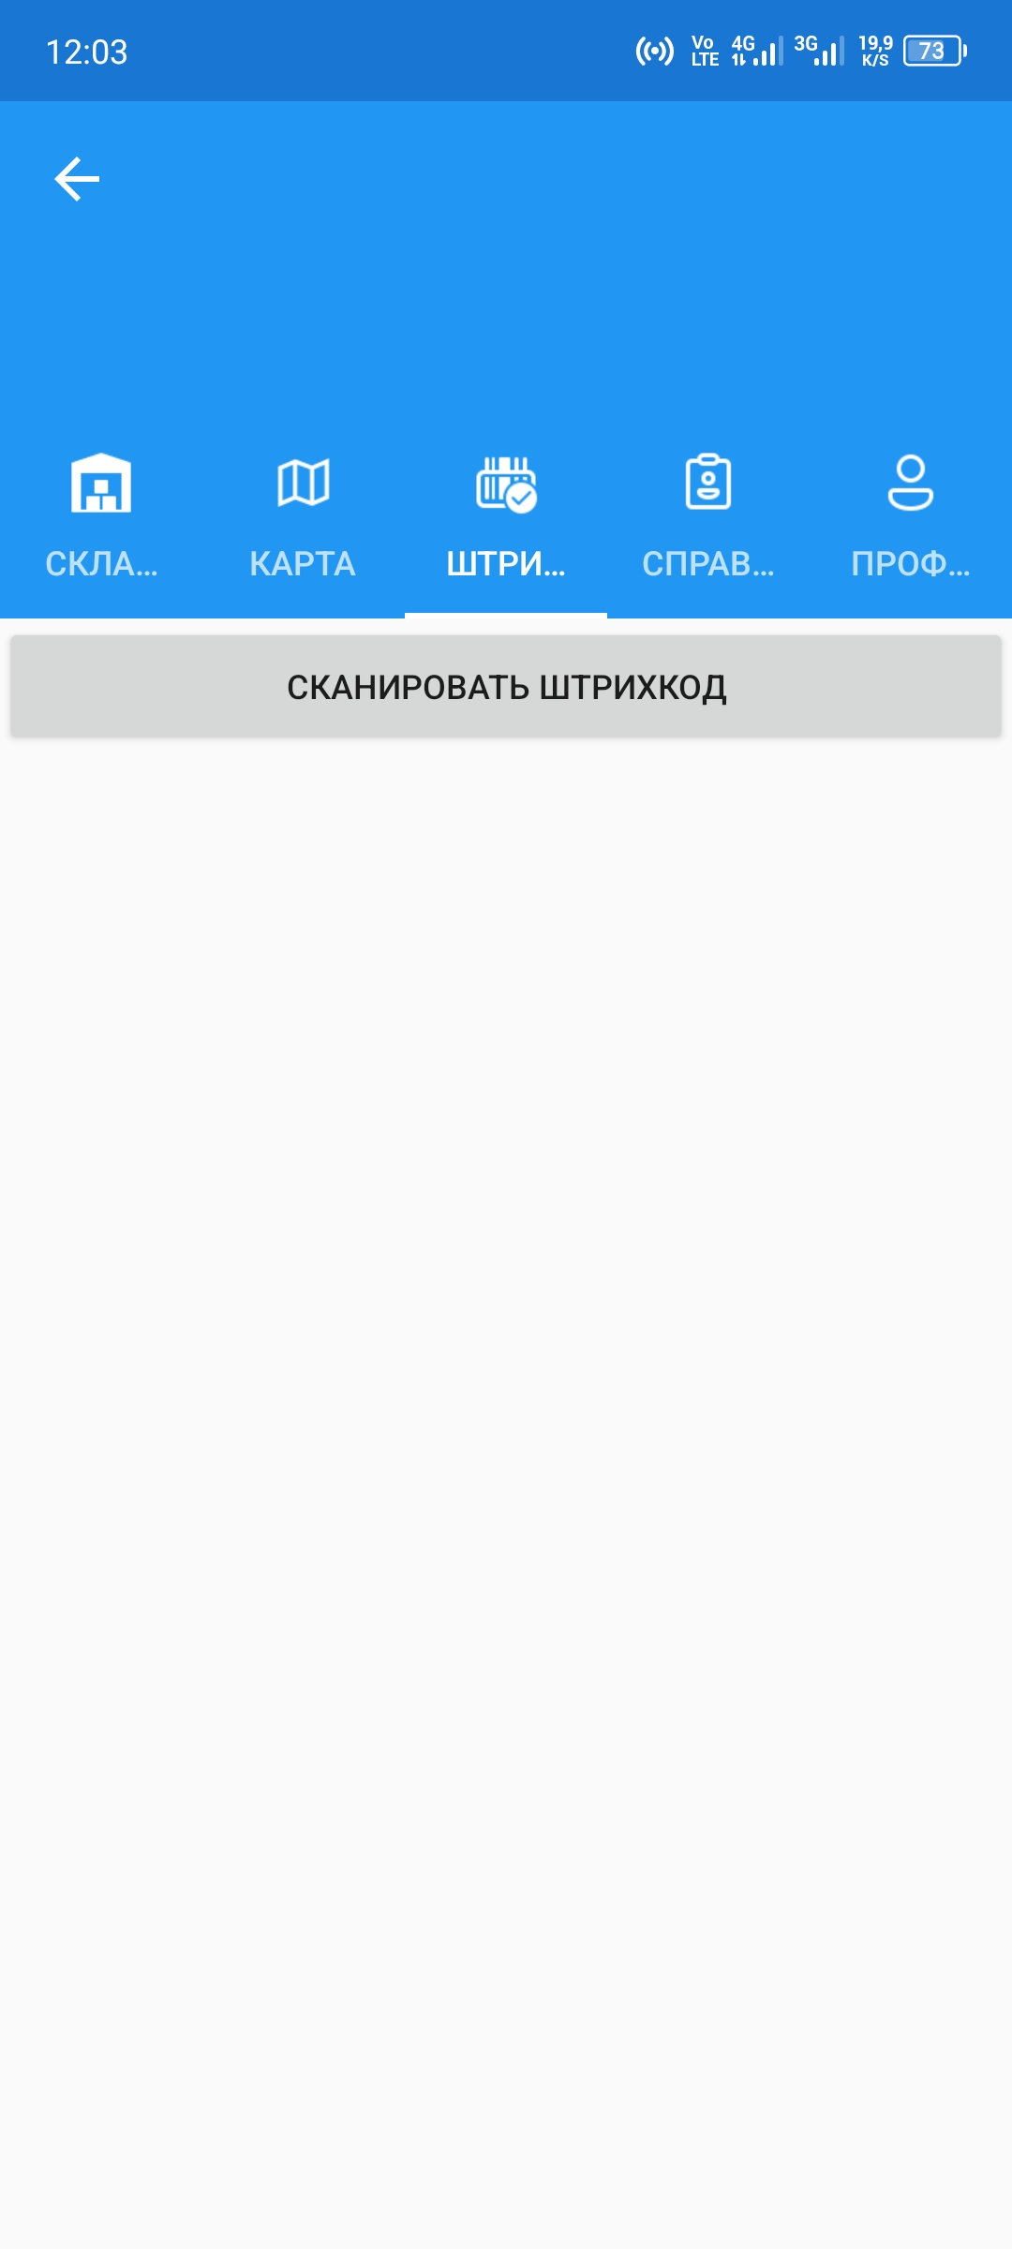
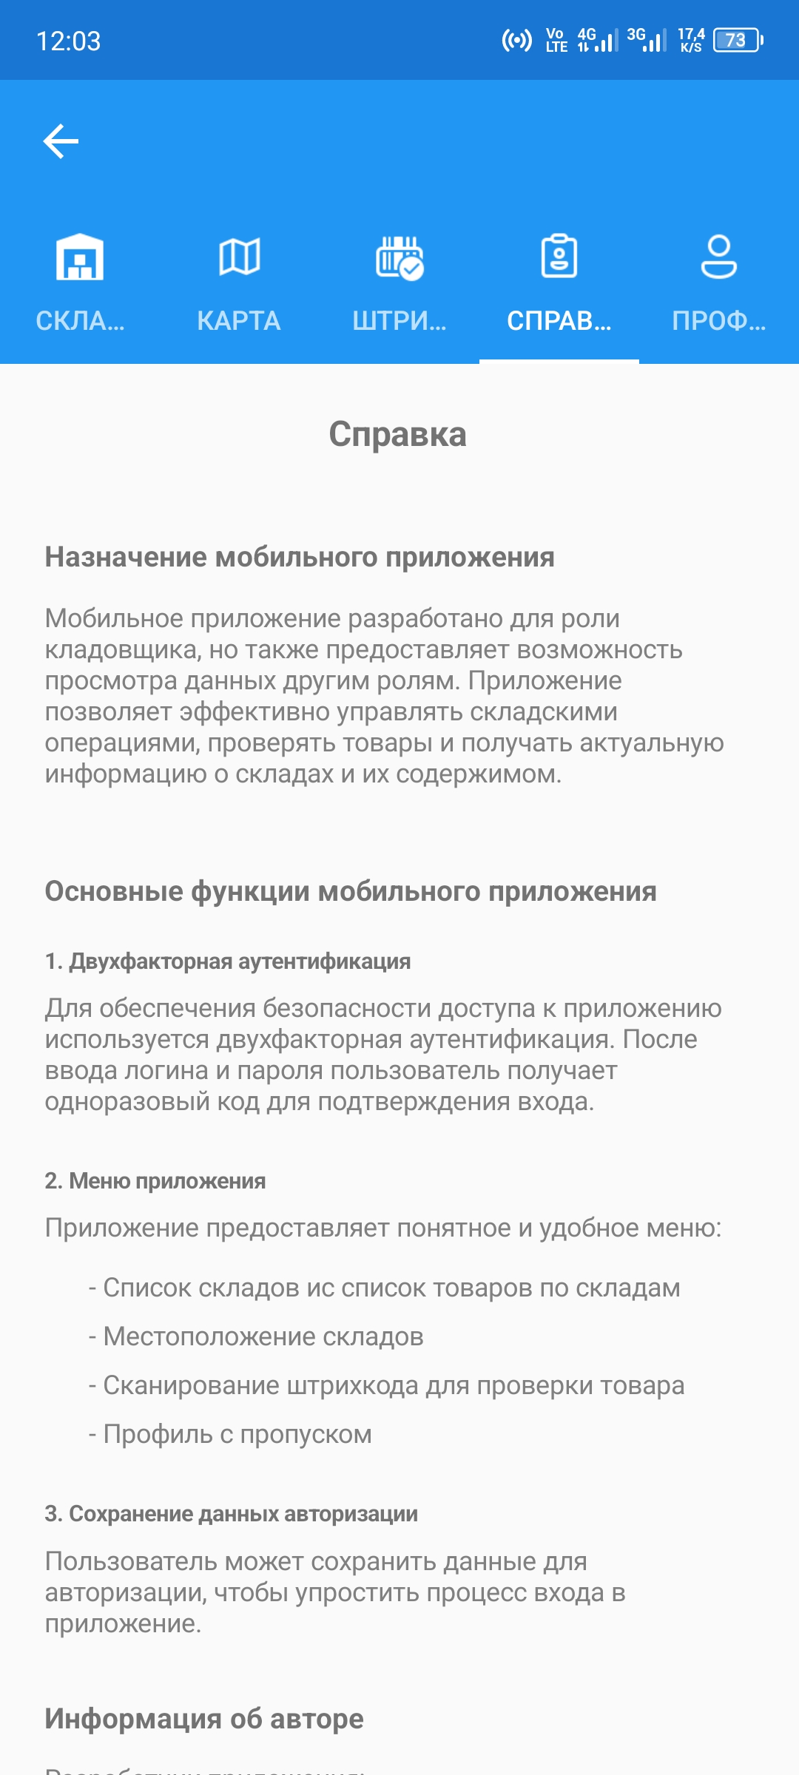
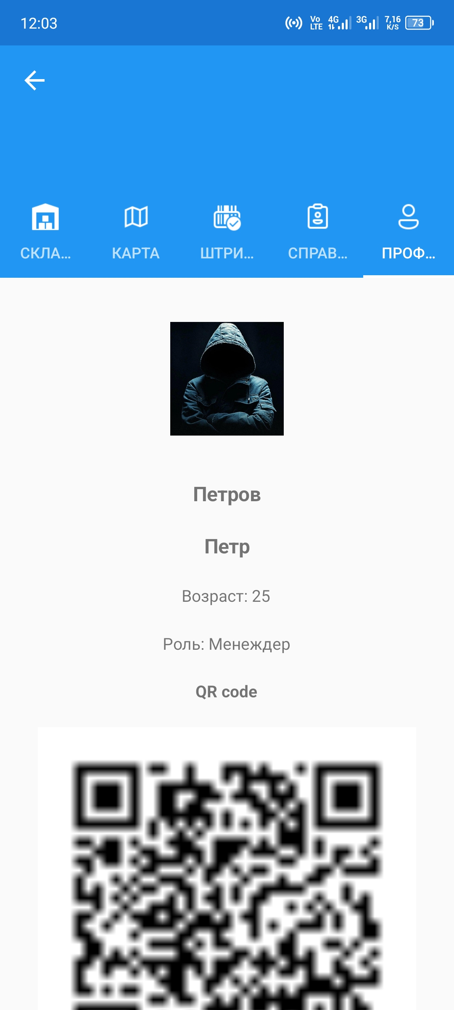
Мобильное приложение

Slide 21
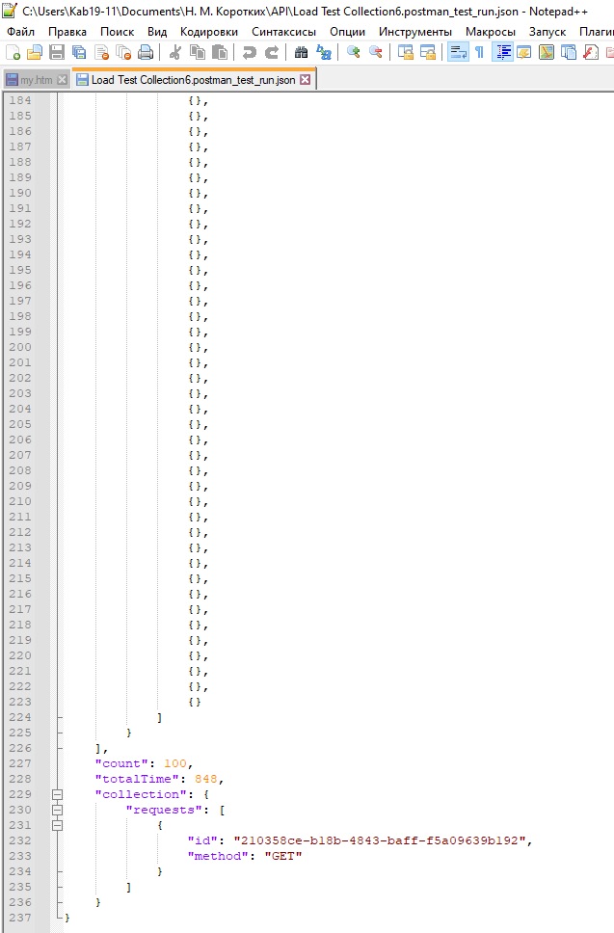
Тестирование
Проведено тестирование:
Интеграционное тестирование
Нагрузочное тестирование
Тестирование интерфейса

Slide 22
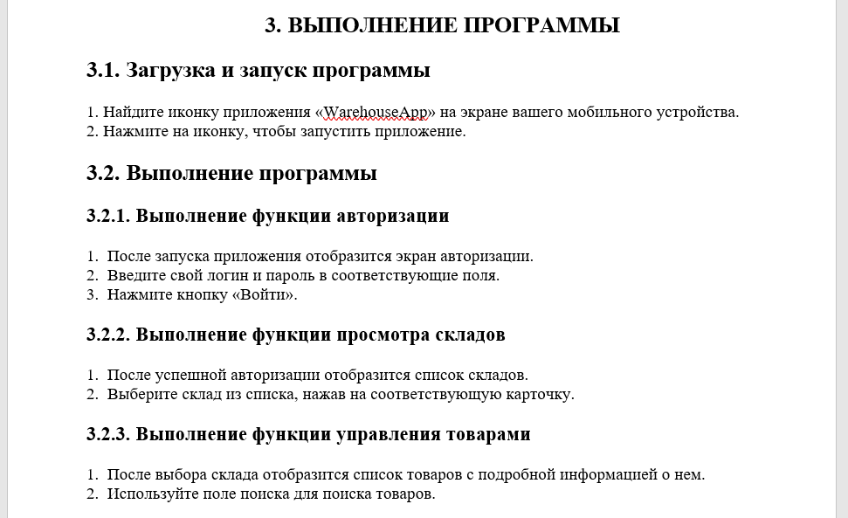
Документация
Руководство оператора для мобильного приложения.
Руководство программиста для API.
Справка о программе с описанием функций в мобильном приложение.

